Slide 1
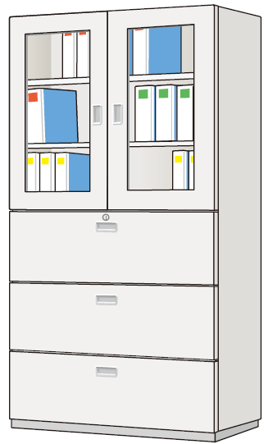
C
D
A
B

Slide 2




Slide 3
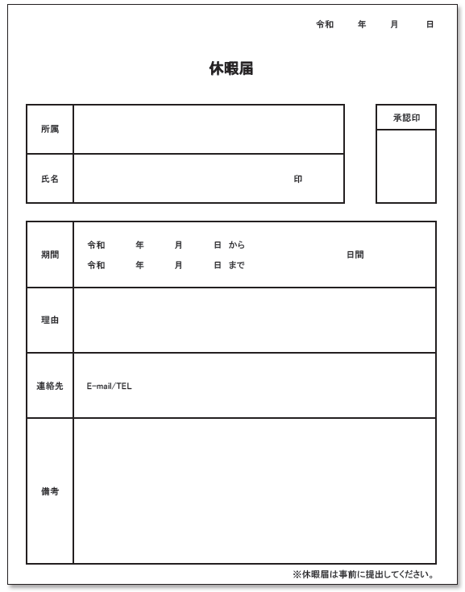

A
総 務
B
山田 太郎
8 ６ 14
2
8 ６ 15
C
私 用
090-1234-5678
D

Slide 4
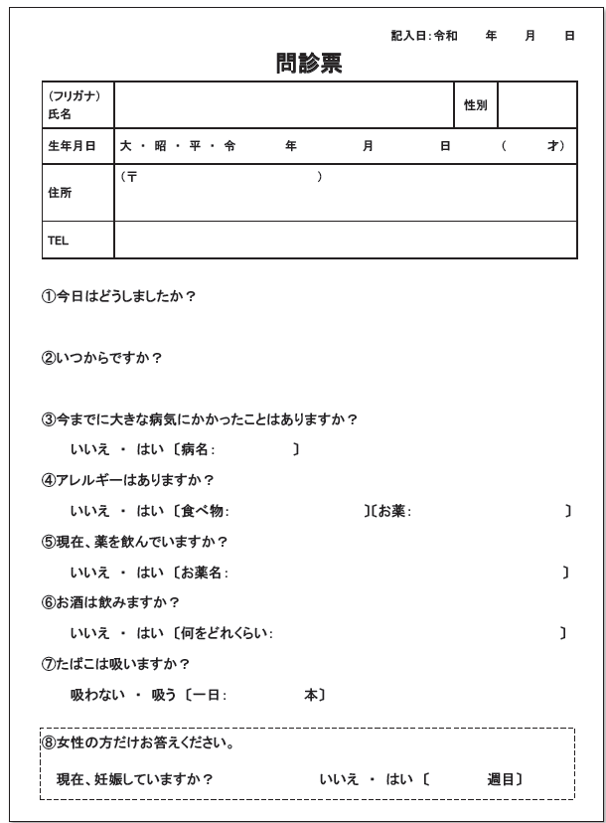
A
B
C
D

